Slide 1
第三章 进程同步
本章主要内容
进程同步的基本概念
信号量机制
经典同步问题
管程

Slide 2
3.1 进程同步的基本概念
在多道程序环境下，进程之间可能存在两种关系：
1、资源共享
2、相互合作
进程同步的任务就是：
1、在资源共享的情况下：保证诸进程以互斥的方式访问
临界资源—必须以互斥方式访问的共享资源；
2、在相互合作的关系中：进程同步的主要任务是保证相
互合作的诸进程在执行次序上协调，（有些教材把这
种功能称做“协调”）。相互合作的进程可能同时存
在资源共享的关系。

Slide 3
3.1 进程同步的基本概念
3.1.1 临界资源
为了说明什么是临界资源，我们先看P1 、P2两个进程并发执行的例子，counter是全局变量。
P1：
{…
counter=counter+1;
…
}
P2：
{…
counter=counter+1;
…
}

Slide 4
3.1 进程同步的基本概念
3.1.1 临界资源
编译后的指令序列（用伪代码描述的指令）：
P1:
{…
register1=counter;
register1=register1+1;
counter =register1;
}
P2:
{…
register2=counter;
register2=register2+1;
counter =register2;
}

Slide 5

还记得进程并发执行时1+1=1的结果是怎么出现的吗？

Slide 6

3.1 进程同步的基本概念
3.1.1 临界资源
若当前counter=0，P1和P2按下列顺序执行时，会发生
counter计数错误。
register1=counter //register1=0
register1=register1+1 //register1=1
register2=counter //register2=0
register2=register2+1 //register2=1
counter = register1 //counter=1
counter =register2 //counter=1
执行结果：1+1=1

Slide 7

如果按下列两种顺序执行，结果不会出错
register1=counter
register1=register1+1
counter = register1
register2=counter
register2=register2+1
counter =register2
register2=counter
register2=register2+1
counter =register2
register1=counter
register1=register1+1
counter = register1
使进程对counter的访问以互斥的方式进行！！！ 1+1=2

Slide 8
3.1 进程同步的基本概念
3.1.1 临界资源
临界资源：以互斥方式访问的共享资源叫做临界资源。
临界区：每个进程中访问临界资源的那段代码称为
临界区。
进入区：检查是否可以进入临界区并对临界区“加锁”
的代码。
退出区：释放临界区访问权的代码。
Notes:
以互斥方式访问的共享资源叫做临界资源：其实是说，如果对这种共享资源的访问不以互斥的方式进行，就无法保证程序执行结果的正确性。

Slide 9
3.1 进程同步的基本概念
3.1.2 同步机制应遵循的准则
控制临界资源访问权的控制算法在设计上应
遵循的原则 :
1、空闲让进
2、忙则等待
3、有限等待
4、让权等待

Slide 10
3.2 信号量机制
在信号量机制中，用某种类型的变量-即信号
量的取值来表示资源的使用状况，或某种事件是
否发生，以此为基础实现进程的同步。我们将介
绍整型信号量机制、记录型信号量机制、AND型
信号量机制。

Slide 11



3.2 信号量机制

Slide 12

3.2 信号量机制
(1)整型信号量
整型信号量是表示共享资源状态且只能由特殊
的原子操作改变的整型量。（其值好比信号灯的颜色）
思路：定义一个整型变量，用整型变量值来标
记资源使用情况：如整型量>0,说明有可用资源；
整型量≤0说明资源忙，进程必须等待。对于一次
只允许一个进程访问的CS，可定义一个用于互斥
的整型信号量，并被初始化为1。

Slide 13
3.2 信号量机制
3.2.1 整型信号量机制
(2) 整型信号量的wait和signal操作
var s:integer; //s为整型信号量
wait(s){ //用于申请资源
while s≤0 do no-op;
s=s-1;
}
signal(s){ //用于释放资源
s=s+1;
}

Slide 14
3.2 信号量机制
3.2.1 整型信号量机制
(3) 整型信号量应用举例
①用整型信号量实现进程互斥
思路：为必须互斥访问的CS定义一个互斥信号量
mutex，初始值为1。然后，将CS放在
wait(mutex)和signal(mutex)之间，当CS可访
问时，wait(mutex)才能正常结束使进程进入
CS。

Slide 15
用整型信号量实现进程互斥
begin
repeat …
wait(mutex);
critical section
signal(mutex)
……
remainder section
until false;
end
while mutex≤0 do no-op
mutex:=mutex-1;
mutex:=mutex+1;

Slide 16
用整型信号量实现进程互斥
P1:
{ …
wait(mutex);
counter=counter+1;
signal(mutex);
…
}
P2:
{ …
wait(mutex);
counter=counter+1;
signal(mutex);
…
}

Slide 17
3.2 信号量机制
3.2.1 整型信号量机制
(3) 整型信号量应用举例
②用整型信号量实现进程协调
有p1和p2两个进程，要求p2必须在p1结束后执行，为
此可设置一个信号量s，初始值置为0，同步代码如下：
parbegin
begin p1; signal(s); end
begin waits(s); p2; end
parend

Slide 18
3.2 信号量机制
3.2.1 整型信号量机制
(4) 对整型信号量机制的总结
①整型信号量的值只能由wait和signal操作改变
②wait和signal 操作都是原子操作，既在这两个操
作中对信号量的访问是不能被中断的。（为什么？）
③原子操作可以通过关中断来实现。（为什么对临界资
源的访问不简单地通过关中断来实现？）
④整型信号量机制的实例:Linux中的自旋锁SpinLock
⑤不同的资源对应不同的信号量，并不是系统中所有的
资源用同一个信号量表示.

Slide 19
3.2 信号量机制
3.2.1 整型信号量机制
(5) Linux中的整型信号量
Linux2.4使用的自旋锁可以看作整型信号量机制的一个应用实例。每个自旋锁都用spinlock_t结构表示，其中只含有一个lock字段，值为1表示“未加锁”状态，而任何负数和0都表示“加锁”状态。spinlock_t类型定义的简化表示如下：
typedef struct {
volatile unsigned int lock；} spinlock_t；

Slide 20
3.2 信号量机制
3.2.2 记录型信号量机制
（1）记录型信号量的数据类型
Type semaphore=record
Value:integer //资源数量
L:list of process //阻塞队列
end.

Slide 21
3.2 信号量机制
3.2.2记录型信号量机制
（2）记录型信号量的wait(s)和signal（s）操作
procedure wait(s)
var s:semaphore
begin
s.value=s.value-1;
if s.value<0 then
block(s.L)
end.
procedure signal(s)
var s:semaphore
begin
s.value=s.value+1;
if s.value<=0 then
wakeup(s.L)
end.

Slide 22
3.2 信号量机制
3.2.2记录型信号量机制
（3）利用记录型信号量实现互斥
var s:semaphore
s.value=1
begin
repeat
wait(s);
critical section
signal(s)
remainder section
until false;
end

Slide 23
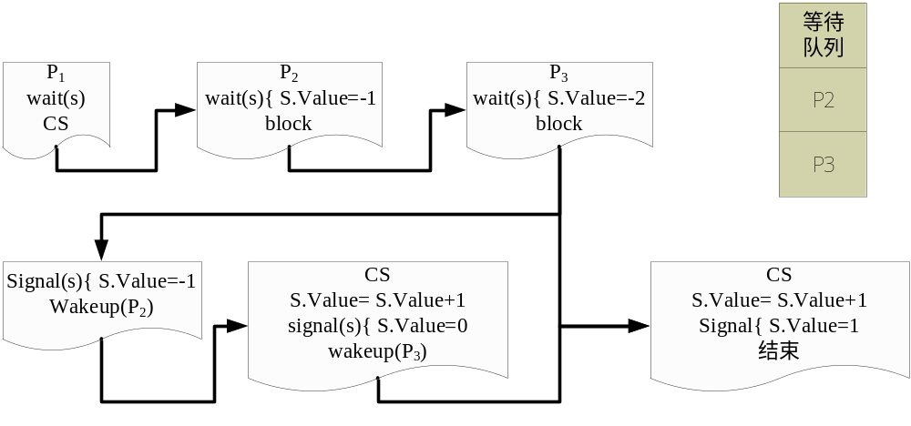
3.2 信号量机制
3.2.2记录型信号量机制
3.2.2记录型信号量机制
（3）利用记录型信号量实现互斥

Slide 24
请写出记录型信号量机制中，信号量的类型定
义和实现wait(s) 、 signal(s)的伪代码。

Slide 25
3.2 信号量机制
3.2.2记录型信号量机制
(4)利用记录型信号量实现“协调”的应用举例
输入进程：从外存读取数据并将数据放入内存缓冲区。
计算进程：从内存缓冲区取数据并对数据进行处理。
输入进程和计算进程共用内存缓冲区，缓冲区最多能容纳两个数据。要求：缓冲区满时，输入进程阻塞；缓冲区空时计算进程阻塞。
试采用记录型信号量机制实现输入进程与计算进程的同步。

Slide 26
利用记录型信号量实现“协调”的应用举例
解：设置两个信号量 var empty、full:semaphore。
初始：empty.value=2, full.value=0
输入进程：
{
从外存读数据；
wait(empty).
往缓冲区中放数据
signal(full)
}
计算进程：
{
wait(full)；
从缓冲读取数据；
signal(empty)
处理数据；
}

Slide 27
3.2 信号量机制
3.2.2记录型信号量机制
（5）对记录型信号量的wait(s)和signal(s)的说明
① s.value>=0时，s.value的值等于资源数量；
s.value<0时，|s.value|的值等于某资源的等待队列
中进程的数量。
② 每次的wait(s)操作，意味着进程请求一个单位的
资源,因此描述为s.value=s.value-1;当s.value<0时，
表示资源已分配完毕，因而进程调用block原语，
进行自我阻塞，放弃处理机，并插入到信号链表
S.L中。

Slide 28
3.2 信号量机制
3.2.2记录型信号量机制
（5）对记录型信号量的wait(s)和signal(s)的说明
③每次的signal(s)操作，意味着进程释放一个资源，
故s.value:=s.value+1操作表示系统中的可用资源数目加1。若加1后仍是s.value<=0,则表示在该信号链表中，仍有等待该资源的进程被阻塞，故还应该调用wakeup原语，将S.L链表中的一个等待进程唤醒。
④如果s.value的初值为1，表示只允许一个进程访问临
界资源，此时的信号量转化为互斥信号量。
⑤记录型信号量机制的优点是不存在忙等，采取了“让
权等待”的策略。

Slide 29
3.2 信号量机制
3.2.2记录型信号量机制
（6）Linux2.4内核记录型信号量实例
信号量结构的定义
struct semaphore
{
atomic_c count;//表示是否有可用资源
int sleepers; //表示是否有睡眠的进程
wait_queue_head_t wait;
};

Slide 30
3.2 信号量机制
3.2.2记录型信号量机制
（6）Linux2.4内核记录型信号量实例
对信号量的操作
①用于申请资源的down函数
②用于释放资源的up函数

Slide 31
3.2 信号量机制
3.2.3 AND型信号量机制
(1) AND型信号量机制的引入
例：A、B两个进程，都要求访问共享数据D和E。若设
置两个用于互斥的信号量Dmutex和Emutex并令它们的初
值为1，相应地两个进程要包含两个对Dmutex和Emutex的
操作，即
processA: processB:
wait(Dmutex); wait(Emutex).
wait(Emutex); wait(Dmutex).

Slide 32
3.2 信号量机制
3.2.3 AND型信号量机制
(1) AND型信号量机制的引入
在这种互斥方式下，若进程A和B按下述次序交替执行
wait 操作会造成死锁。
processA: wait(Dmutex); 于是Dmutex=0，
processB: wait(Emutex); 于是Emutex=0，
processA: wait(Emutex); 于是Emutex=-1， A阻塞
processB: wait Dmutex); 于是Dmutex=-1 ，B阻塞。
A等B释放E而被阻塞，B等A释放D而被阻塞。

Slide 33
3.2 信号量机制
processA: processB:
wait(Dmutex); wait(Dmutex).
wait(Emutex); wait(Emutex).
如果进程以这样的顺序访问资源？还有可能死锁吗？

Slide 34
3.2 信号量机制
3.2.3 AND型信号量机制
(1) AND型信号量机制的引入
AND同步机制的基本思想是：将进程在整个运行过程
中所需要的所有临界资源，一次性地全部分配给进程，待
该进程使用完后再一起释放，只要还有一个资源不能分配
给该进程，其它所有可能为之分配的资源，也不分配给它。

Slide 35
3.2 信号量机制
3.2.3 AND型信号量机制
(2) AND型信号量机制的实现
Swait(s₁,s₂,……s_{n})
if s₁≥1 and … s_{n}≥1 then
for i:=1 to n do si=si-1
end for
else
把进程插入Si等待队列,并
把程序记数器的值赋为
swait的起始地址；
end if
Ssignal.(s1,s2,……sn)
for i:=1 to n do
si=si +1;
将阻塞在si队列中的进
程唤醒，插入就绪队列；
end for

Slide 36
3.3 经典同步问题
3.3.1 生产者-消费者问题
(1)问题描述
生产者进程生产消息，并将消息提供给消费者进程消
费。为使生产者进程和消费者进程能并发执行，在它们
之间设置了一个具有n个缓冲区的缓冲池，生产者进程可
以将它所生产的消息放入一个缓冲区中，消费者进程可
以从一个缓冲区中取得一个消息消费。任意两个进程必
须以互斥的方式访问公共缓冲池。当缓冲池空时，消费
者进程必须等待；当缓冲池装满消息时，生产者进程必
须等待。

Slide 37
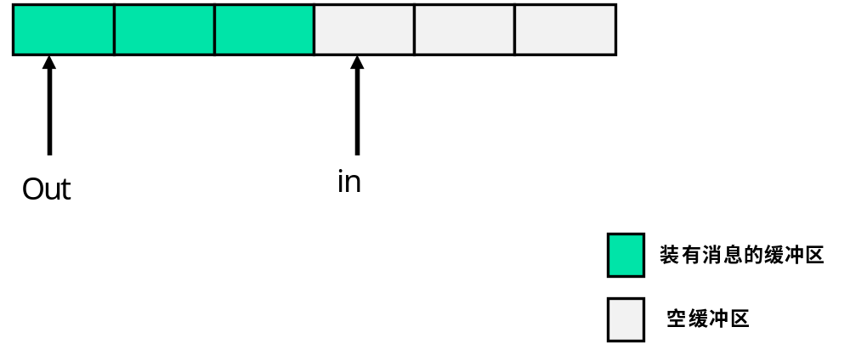
3.3 经典同步问题
3.3.1 生产者-消费者问题
(1)问题描述

Slide 38
3.3 经典同步问题
3.3.1 生产者-消费者问题
(2) 需要解决的问题
①对缓冲池的互斥访问。
②对生产者进程、消费者进程的“协调”，即：有产品
时才能消费，无产品时，必须先生产后消费；有空间
时才能生产，空间满时，必须先消费再生产。

Slide 39
3.3 经典同步问题
3.3.1 生产者-消费者问题
(3)信号量的设置
①一个互斥信号量，mutex用于实现对公共缓冲池的互斥
访问，初值为1。
②两个同步信号量，分别表示可用资源数。
empty：表示空缓冲区数,初值为n
full： 表示装有产品的缓冲区数，初值为0，(一个缓
冲区中放一个产品)。

Slide 40
3.3 经典同步问题
3.3.1 生产者-消费者问题
(4)同步程序
Producer:
begin
repeat
…
produce an item in nextp;
wait(empty);
wait(mutex);
buffer(in):=nextp;
in:=(in+1)mod n
signal(mutex);
signal(full)；
until false;
end
Consumer:
begin
repeat
…
wait(full);
wait(mutex);
nextc:=buffer(out);
out:=(out+1)mod n;
signal(mutex);
signal(empty)；
consume item in nextc;
until false;
end

Slide 41
3.3 经典同步问题
3.3.1 生产者-消费者问题
(5)说明
①wait 和signal操作成对出现
②wait操作的顺序不能颠倒
③对具有相互合作关系的进程，提供解决问题的模型

Slide 42
3.3 经典同步问题
3.3.1 生产者-消费者问题
练习：
P1
P2
P3
buffer1
buffer2

Slide 43
3.3 经典同步问题
3.3.2 读者-写者问题
(1)问题描述
D是多个进程共享的数据区，允许多个进程同时读D,允
许一个进程写D，写D时，不能有其它任何进程读或写D。D是共
享对象。

Slide 44
3.3 经典同步问题
3.3.2 读者-写者问题
(2)信号量的设置
①全局量readcount 用于对进入共享区的读进程计数。
②rmutex用于对多个进程共享的变量readcount的互
斥访问。
③wmutex用于实现读/写互斥。

Slide 45
3.3 经典同步问题
reader:
begin:
wait(rmutex);
if readcount=0 then wait(wmutex);
readcount++;
signal(rmutex);
…
reading file;
…
wait(rmutex)
readcount--;
if readcount=0 then signal(wmutex);
signal(rmutex);
end;
3.3.2 读者-写者问题
(3)同步程序
writer:
begin:
wait(wmutex);
…
wrinting operation;
…
signal(wmutex);
end;

Slide 46
3.4 管程
信号量机制的缺陷：每个访问临界资源的进程都必须自
备同步操作wait(s)和signal(s)。这就使大量的同步操作分散在
各个进程中，这不仅给系统的管理带来麻烦，而且还会因同
步操作的使用不当而导致系统出错,因此引入了“管程”的概
念。

Slide 47
3.4 管程
3.4.1 管程的基本概念
(1)管程的定义
管程是描述共享资源的数据结构和在数据结构上的共享
资源管理程序的集合。
type moniter-name=moniter
variable declarations
procedure entry p1(…)
begin…end;
…
procedure entry pn(…)
begin…end;
begin initialization code
end

Slide 48
3.3 经典同步问题
3.4.1 管程的基本概念
(2)对管程的说明
①管程是可供程序员调用的软件包，一个管程是一个由过程、变量等组成的一个集合，它们组成一个特殊的模块或软件包。进程可以在任何需要的时候调用管程中的过程，但它们不能在管程外的过程中直接访问管程内的变量。

Slide 49
3.3 经典同步问题
3.4.1 管程的基本概念
(2)对管程的说明
②每次只有一个进程调用管程执行，任一时刻管程中只能有一个活跃进程。若多个进程同时调用一个管程中的
过程，只有一个进程得以进入管程，继续运行，其它进程则被阻塞。

Slide 50
3.3 经典同步问题
3.4.1 管程的基本概念
(2)对管程的说明
③管程是一种编程语言的构件，所以编译器知道它们
很特殊，并可以采用与其他过程调用不同的方法来处理
它们。典型的，当一个进程调用管程中的过程时，前几
条指令将检查在管程中是否有其他的活跃进程，如果有，
调用进程将挂起（阻塞）直到另一个进程离开管程，如果
没有，则调用进程便进入管程。

Slide 51
3.3 经典同步问题
3.4.1 管程的基本概念
(3)条件变量
为了进行并发处理，管程必须包含同步工具,例如：假设一个进程调用了管程，并且当它在管程中时必须被阻塞，直到满足某些条件。这就需要一种机制，使得该进程不仅被阻塞而且能释放这个进程，以便某些别的进程可以进入。以后当条件满足并且管程再次可用时，需要恢复该进程并允许它在阻塞点重新进入管程。管程通过使用条件变量提供同步的支持，这些条件变量包含在管程中，并且只有在管程中才能被访问。

Slide 52
3.3 经典同步问题
3.4.1 管程的基本概念
(3)条件变量
一个管程过程，可以用在某条件变量上执行wait操作，
将调用的进程阻塞并插入该条件的阻塞队列 ，也可以用在
条件变量上执行signal操作，唤醒在该条件上阻塞的进程。

Slide 53
3.4 管程
3.4.2 管程的应用
（1）利用管程解决生产者-消费者问题
type PC=monitor
condition full, empty;
integer count;
procedure enter(item)
begin
if count=N then wait(full);
enter–item;
count=count+1;
signal(empty)
end
procedure remove(item)
begin
if count=0 then wait(empty);
remove–item;
count=count-1;
signal(full)
end
count=0;
end monitor;

Slide 54
3.4 管程
3.4.2 管程的应用
（1）利用管程解决生产者-消费者问题
Producer:
begin
repeat
produce an item in nextp;
PC.enter(item);
until false;
end
Consumer:
begin
repeat
PC.remove(item);
consume the item in nextc;
until false;
end

Slide 55
3.4 管程
3.4.2 管程的应用
（2）利用管程解决哲学家进餐问题
问题描述
有五个哲学家围坐在一个圆桌旁，每两人之间放一只筷子，
每个哲学家的行为是思考，感
到饥饿，然后用餐。为了能够
进餐，每个哲学家必须拿到两
只筷子，并且每个人只能直接
从自己的左边或右边去取筷子。
0
0
1
4
1
2

Slide 56
3.4 管程
3.4.2 管程的应用
（2）利用管程解决哲学家进餐问题
解决哲学家进餐问题的管程定义
type dining-philosophers=monitor
var state:array[0..4] of (thinking,hungry,eating);
var self:array [0..4] of condition;
0
0
1
4
1
2

Slide 57
3.4 管程
3.4.2 管程的应用
（2）利用管程解决哲学家进餐问题
解决哲学家进餐问题的管程定义
procedure entry pickup(i:0..4);
begin
state[i]=hungry;
test(i);
if state[i]≠eating then self[i].wait;
end;
0
0
1
4
1
2

Slide 58
3.4 管程
3.4.2 管程的应用
（2）利用管程解决哲学家进餐问题
解决哲学家进餐问题的管程定义
procedure entry putdown(i:0..4);
begin
state[i]=thinking;
test(i+4 mod 5);
test(i+1 mod 5);
end
0
0
1
4
1
2

Slide 59
3.4 管程
3.4.2 管程的应用
（2）利用管程解决哲学家进餐问题
解决哲学家进餐问题的管程定义
procedure test(k:0..4);
begin
if state[k+4 mod 5] ≠eating
and state[k]=hungry
and state[k+1 mod 5] ≠eating
then begin
state[k]=eating
self[k].signal;
end
end
0
0
1
4
1
2

Slide 60
3.4 管程
3.4.2 管程的应用
（2）利用管程解决哲学家进餐问题
解决哲学家进餐问题的管程定义
begin
for i:=0 to 4
do state[i]=thinking;
end

Slide 61
3.4 管程
3.4.2 管程的应用
（2）利用管程解决哲学家进餐问题
哲学家进程的代码描述
void philosopher(int i)
{
while(true)
{
think();
pickup(i);
eat();
putdown(i);
}
}
0
0
1
4
1
2

Slide 62
本章小结
进程同步的基本概念
1. 进程同步的任务
2. 临界资源
3. 临界区
4. 同步机制应遵循的准则
空闲让进
忙则等待
有限等待
让权等待

Slide 63
本章小结
信号量机制
1. 整型信号量机制
整型信号量
整型信号量的wait和signal操作
利用整型信号量实现互斥
2. 记录型信号量机制
记录型信号量的数据类型
使用记录型信号量的wait(s)和signal(s)操作
3. AND型信号量机制

Slide 64
本章小结
经典同步问题
1.生产者---消费者问题
问题的描述
信号量的设置
问题的实现
2.读者—写者问题
问题的描述
信号量的设置
问题的实现
3.哲学家进餐问题

Slide 65
作业
1、为什么在操作系统中引入进程同步机制？
2、有哪些方法可以实现进程的互斥与同步？
3、实现进程互斥的基本原理是什么？
4、说明整型信号量和记录型信号量机制的构成。
5、为什么在生产者-消费者问题中wait操作的顺序不能颠倒？
6、熟练掌握经典同步问题的同步算法。
7、什么是管程？管程有什么特点？
8、如何用管程解决哲学家进餐问题？
9、进程同步机制的任务是什么？
10、为什么对10个不同的临界资源（counter1,counter2,。。。counter10不能只用一个互斥信号量

Slide 66
11.三个进程P1、P2、P3互斥使用一个包含N（N > 0）个单元的缓冲区。P1每次用produce()生成一个正整数并用put()送入缓冲区某一空单元中；P2每次用getodd()从该缓冲区中取出一个奇数并用countodd()统计奇数个数；P3每次用geteven()从该缓冲区中取出一个偶数并用counteven()统计偶数个数。请用信号量机制实现这三个进程的同步与互斥活动，并说明所定义信号量的含义。要求用伪代码描述。

